Slide 1
EWS and the productive sector
Droughts in the Americas: regional priorities, early warning systems, and sustainable development
Osvaldo L L Moraes
Diretor Dep Clima & Sustentabilidade – MCTI
Coordenador do SC-DRR WMO
Assunción – Maio 2025

Slide 2
.........
……..
En lo que se ha convertido la predicción meteorológica moderna se acerca a la diplomacia científica aplicada a la meteorología.
servicios climáticos
Climate services are the provision and use of climate data, information and knowledge to assist decision-making. Climate services require appropriate engagement between the recipient of the service and its provider, along with an effective access mechanism to enable timely action.
WMO Definición

Slide 3
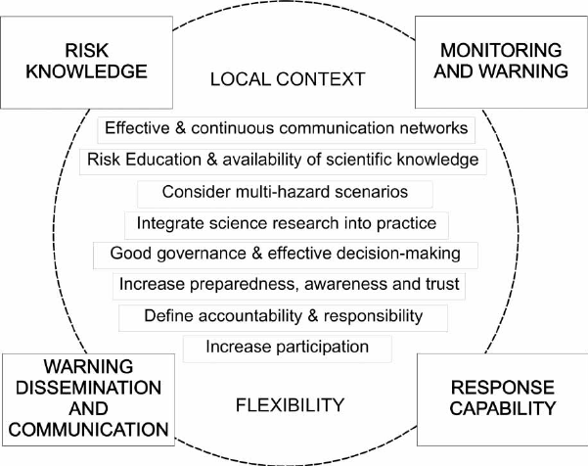
La alerta temprana es uno de los mejores ejemplos de servicio climático
Los elementos que componen un EWS indican claramente que comprender al usuario es fundamental.Un EWS es más que una simple alerta meteorológica. Es más que un pronóstico de lluvias intensas o de escasez de precipitaciones.

Slide 4
Pero existen diferencias fundamentales entre una alerta temprana para una inundación y una alerta temprana para una sequía.
Y estos se pueden caracterizar por escala espacial, escala temporal, impactos y público objetivo.

Slide 5
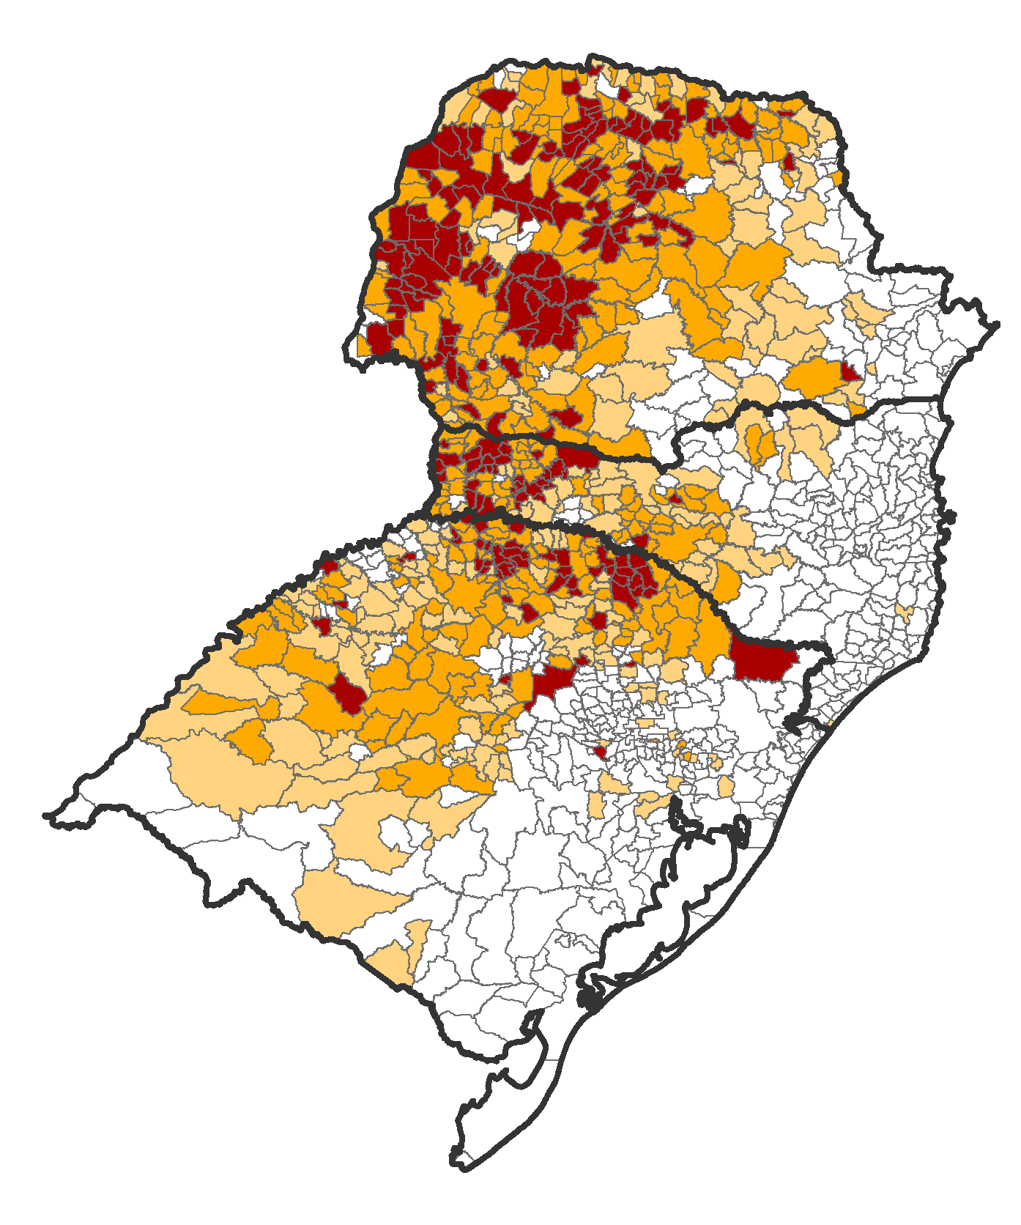
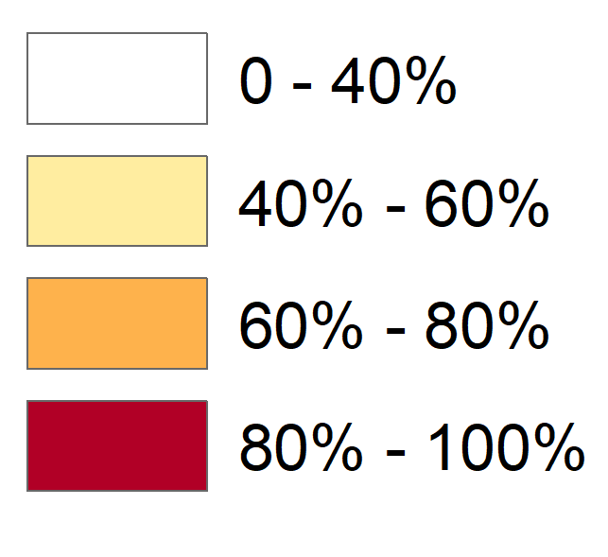
Ejemplo de producto disponible
Zonas de producción agrícola afectadas por la sequía
Municipios por zona afectada
*Estimación realizada a partir de datos del Registro Ambiental Rural para minifundios, propiedades pequeñas y medianas y VHI (Satélite, NOAA)
¿Pero será suficiente?

Slide 6
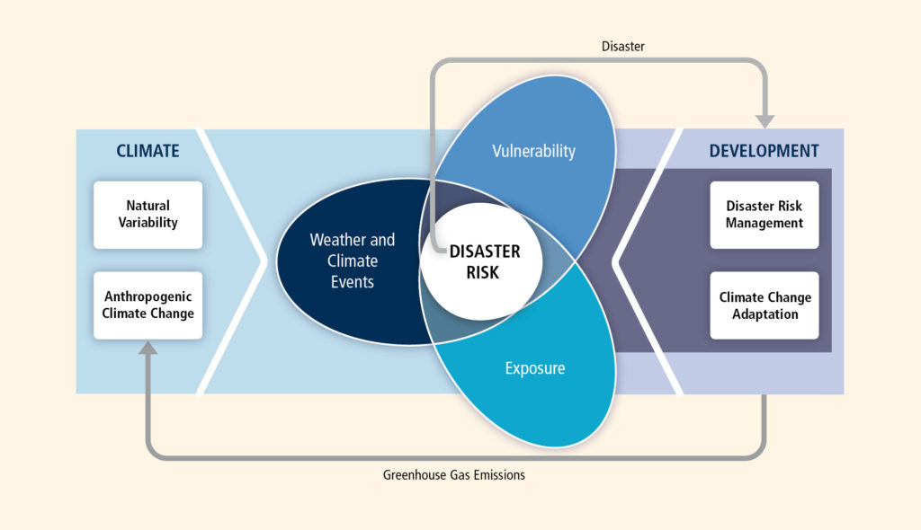

LA VULNERABILIDAD ES LA CLAVE PARA REDUCIR EL RIESGO DE DESASTRE
Man-made (anthropic)
Natural

Slide 7
Mi mensaje principal
Necesitamos mejorar nuestra capacidad para predecir las sequías. Aún tenemos debilidades históricas: capacidades humanas; redes de observación (humedad del suelo, por ejemplo); instituciones débiles; coordinación entre países; diálogo con los usuarios de los servicios. Algunas de estas pueden superarse. Otras pueden mitigarse. Otras requieren la participación de los responsables de la toma de decisiones.
Pero también necesitamos mejorar nuestra capacidad para predecir el impacto de las sequías. Y para ello, es necesario comprender las vulnerabilidades (todas) y establecer una estrategia de acción.

Slide 8
Obrigado pela atenção
osvaldo.moraes@mcti.gov.br

